Slide 1
Diferencias
Sexo
Etnia
Edad
Valoración desigual
Deseado
No deseado
Modelo de explicación que excluye y desvaloriza
“capacidades o incapacidades naturales”
“desigualdades necesarias”
Roles y características
Nuestras sociedades convierten Las diferencias en desigualdades

Slide 2
Las diferencias de edad, son convertidas en la supremacía de los adultos sobre las niñas, niños y adolescentes
Adultocentrismo
Las diferencias sexuales (hombre/mujer/intersex), son convertidas en supremacía de un sexo sobre los otros
Sexismo/patriarcado
Desigualdades

Slide 3
¿Cómo opera la
dad?

Slide 4
Los/as Subordinados/as
Son definidos como “carentes de” las cualidades Vs el “modelo”
No se alienta su desarrollo, si su adaptación
Su limitado radio de acción y la falta de conceptos alternativos les impide ejercitar sus capacidades
Interiorizan: llegan a creer en su propia inferioridad
Se les dificulta admitir sus puntos fuertes y manifestar sus propias percepciones
Los dominadores
Tienen alta influencia en la determinación de los conceptos que guían a la sociedad/el modelo de relaciones
Tienen acceso a privilegios, status y poder…
No reconocen la desigualdad y por tanto tampoco el conflicto

Slide 5
Funciona como un sistema completo, presente en todas las relaciones humanas (educativas, familiares, sexuales, laborales, legales, políticas…)
Se naturaliza, al punto que se vuelve “normal” tratar despectiva o destructivamente.
Dejamos de notarlo pero no por eso desaparece

Slide 6
Discriminación

Slide 7
Limita y obstaculiza el ejercicio de derechos
ESTEREOTIPOS
Características generalizadas muy difundidas que atribuimos a un grupo
PREJUICIOS
Valoraciones subjetivas que se traducen en una opinión de carácter negativo y sin fundamento sobre un grupo en específico
Discriminación

Slide 8
Es toda distinción, exclusión, restricción o preferencia
MOTIVO/CATEGORÍA SOSPECHOSA
ACTO/HECHO
RESULTADO
Basada en cualquier característica
personal o colectiva, temporal o permanente
Etnia
Identidad de género
Identidad sexual
Religión
Edad
Nacionalidad
Opiniones políticas
Idioma
Orientación sexual
Discapacidad
Condición económica y social
Que tenga por objeto
o resultado (con o sin intención) anular y menoscabar el reconocimiento, goce y ejercicio de los derecho
Discriminación

Slide 9
Se da en el ámbito publico
Escuela
Trabajo
Comunidad
Medios de comunicación
Política
Sistema económico
Se da en el ámbito privado
Pareja
Famila
Discriminación

Slide 10
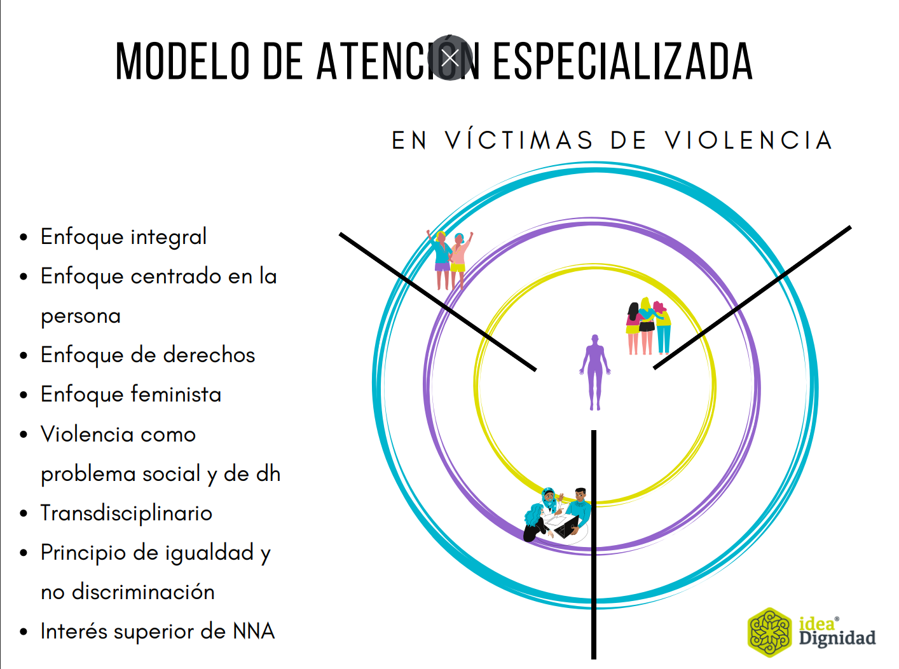

Slide 12
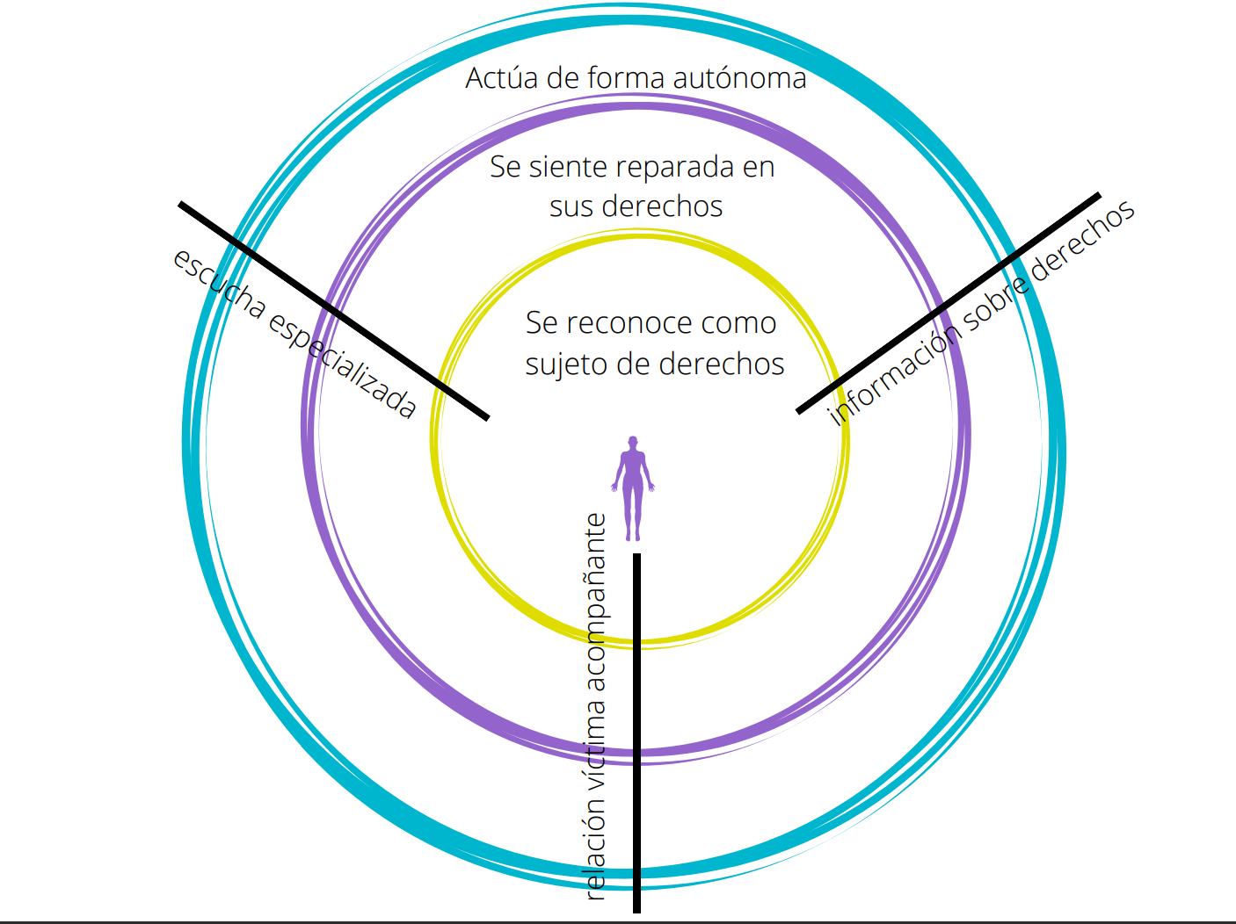

Slide 14
Es reconocer las desigualdades que existen entre hombres y mujeres y sus efectos.
También afectan a las personas gais, lesbianas, bisexuales, intersexuales, transexuales y transgénero
Propone garantizar para todas y todos iguales derechos y oportunidades
Aplicar el enfoque de género es

Slide 15
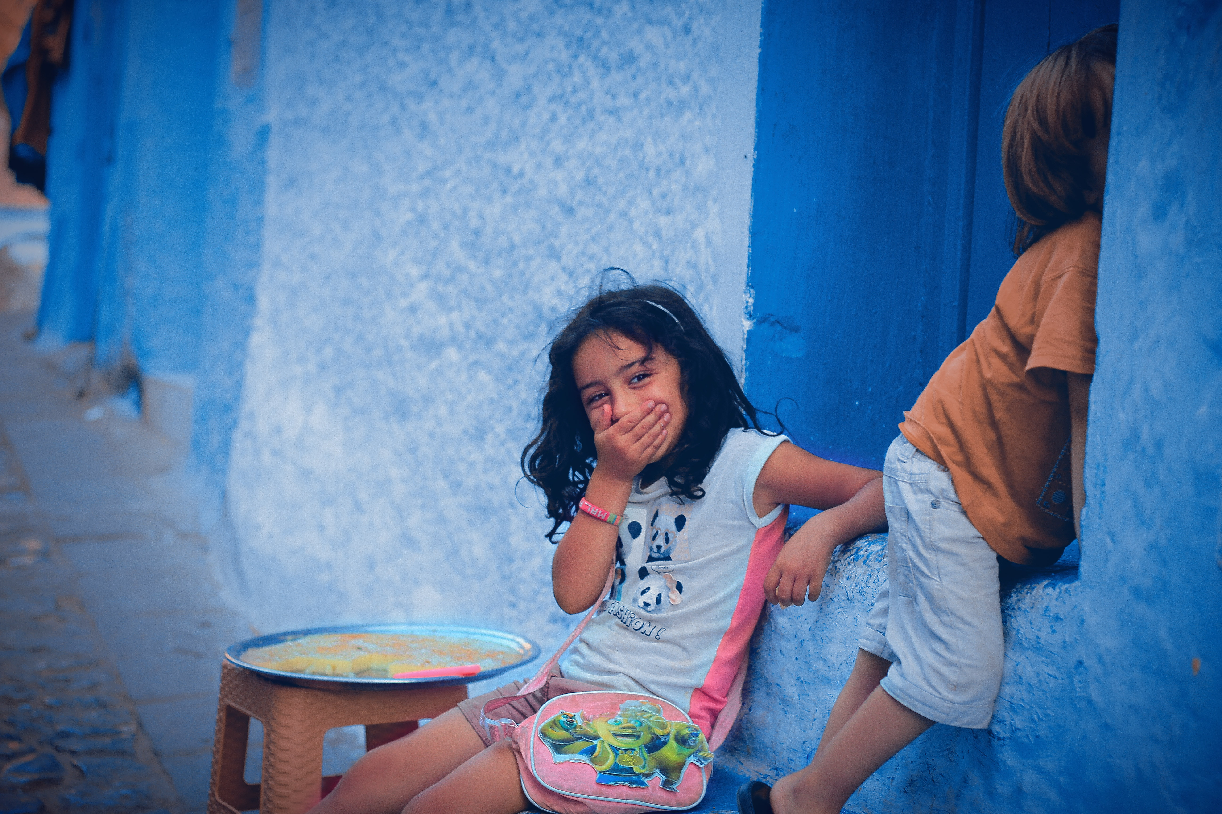
Enfoque de igualdad de niñas, niños y adolescentes

Slide 16
La necesidad de cuidado que tienen NNA y las carácterísticas propias de su etapa de desarrollo, NO los convierte en una pertenencia de los adultos
Permite ver que la exclusión y discriminación que viven NNA se basan en una noción de poder propia del adultocentrismo
visibiliza la discriminación por razón de la edad se ejerce contra NNA
La niñez y la adolescencia, sólo desde la óptica del adulto

Slide 17
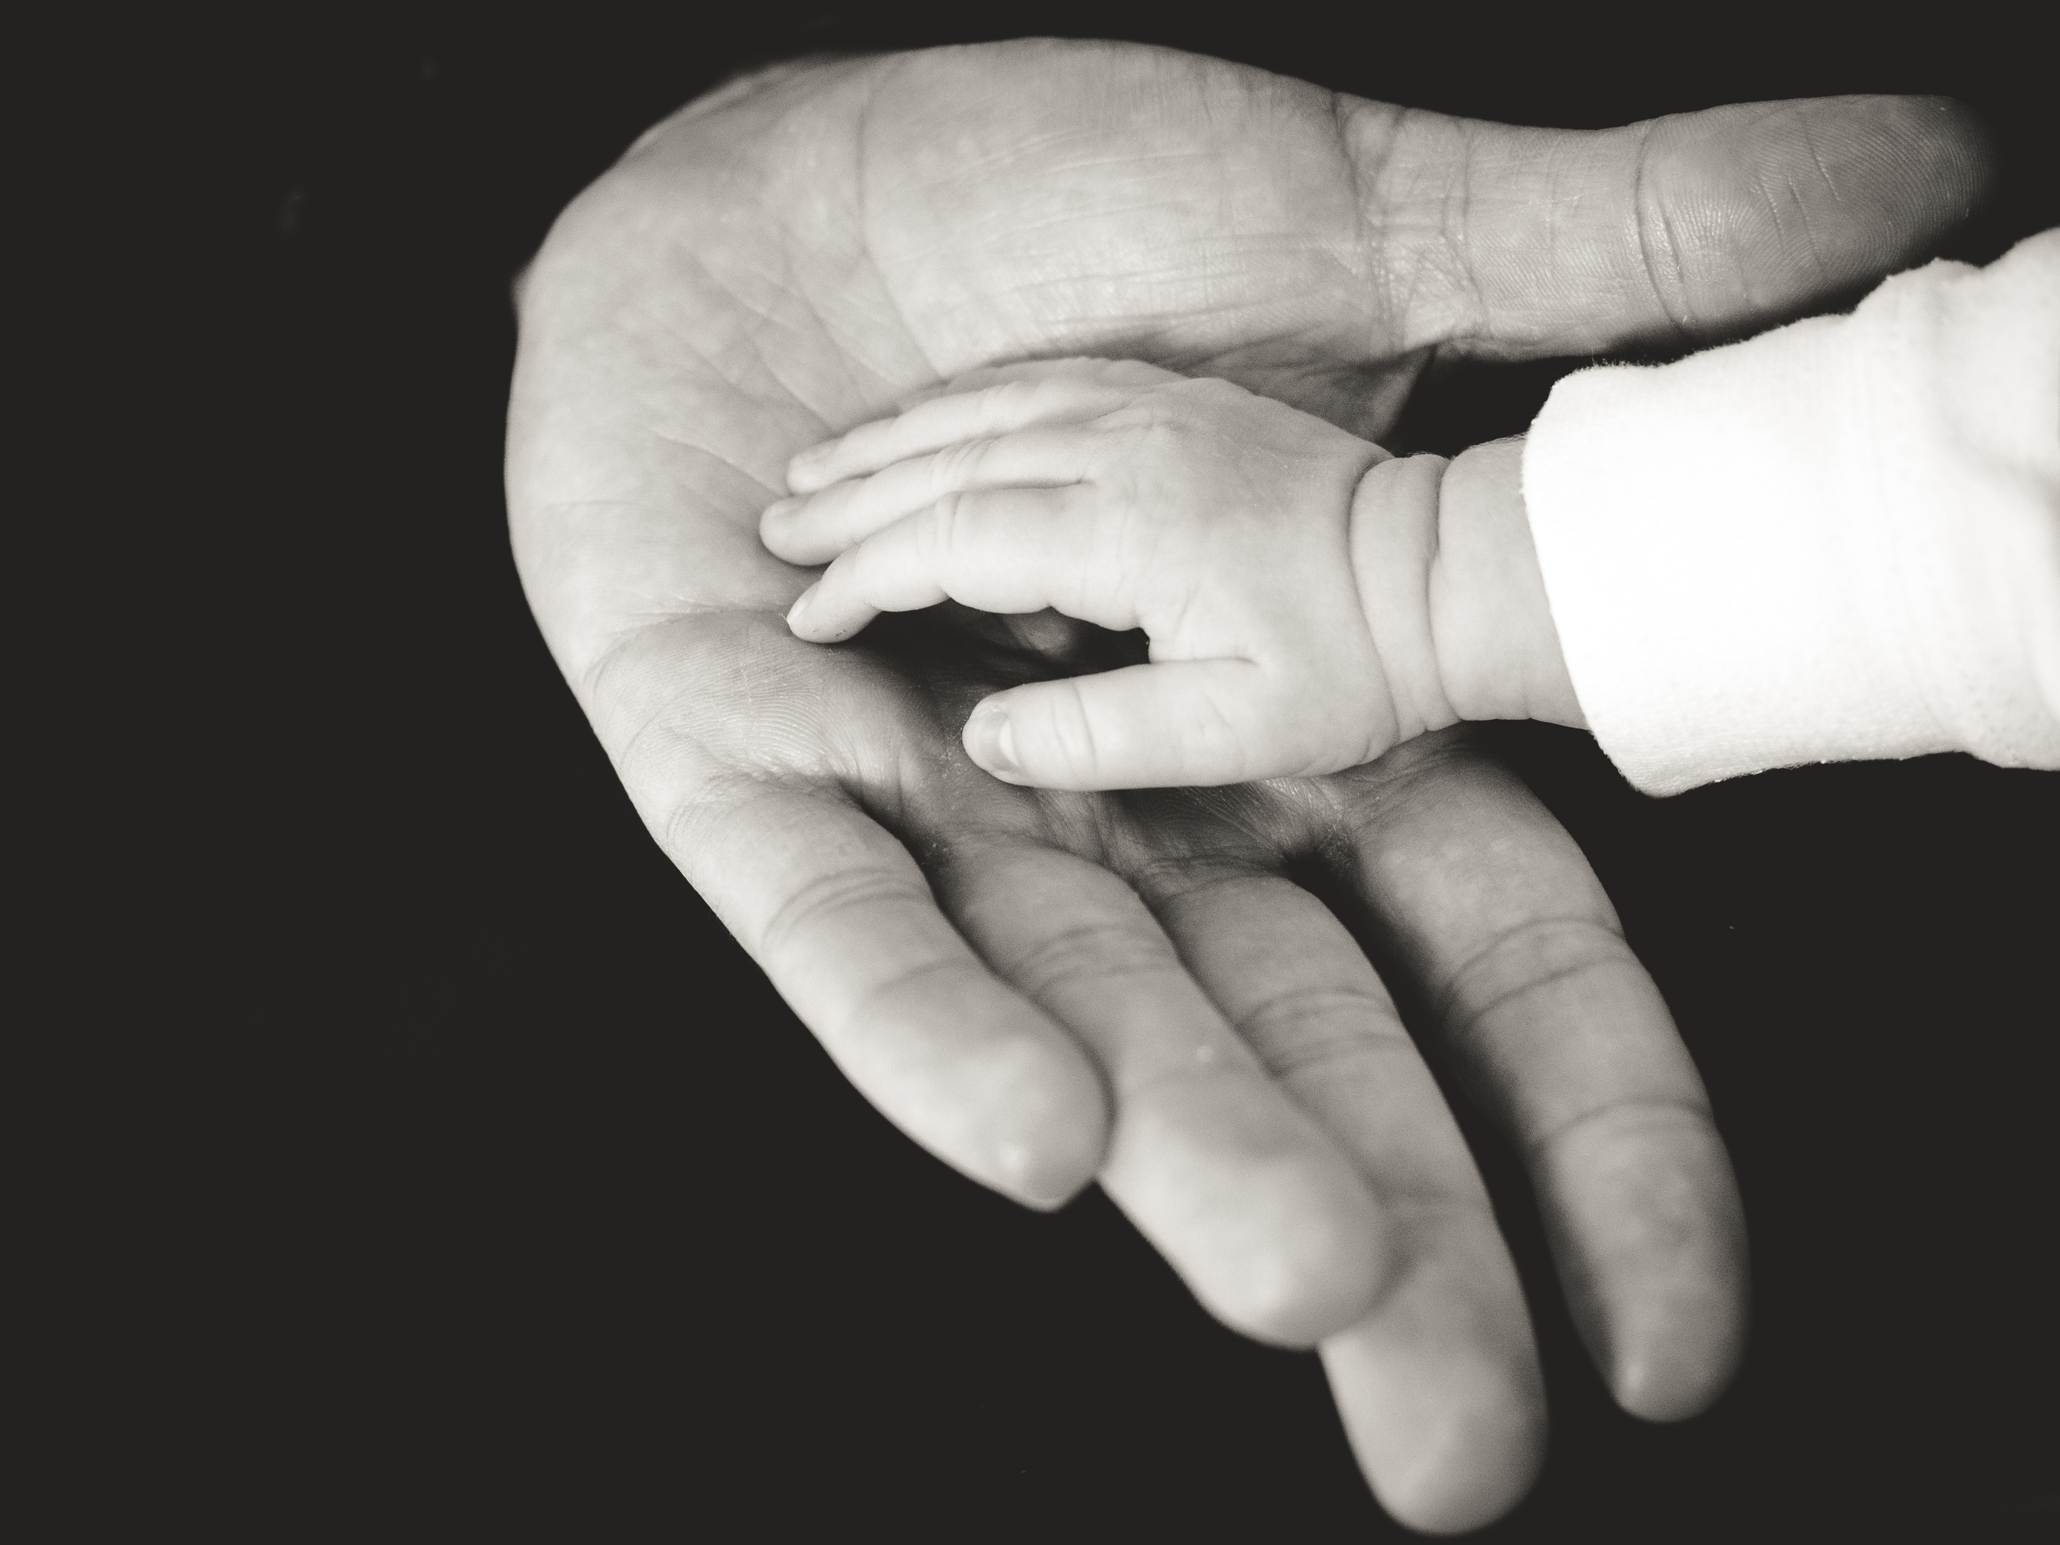
Reconoce que NNA son sujetos de derecho y de especial protección

Slide 18
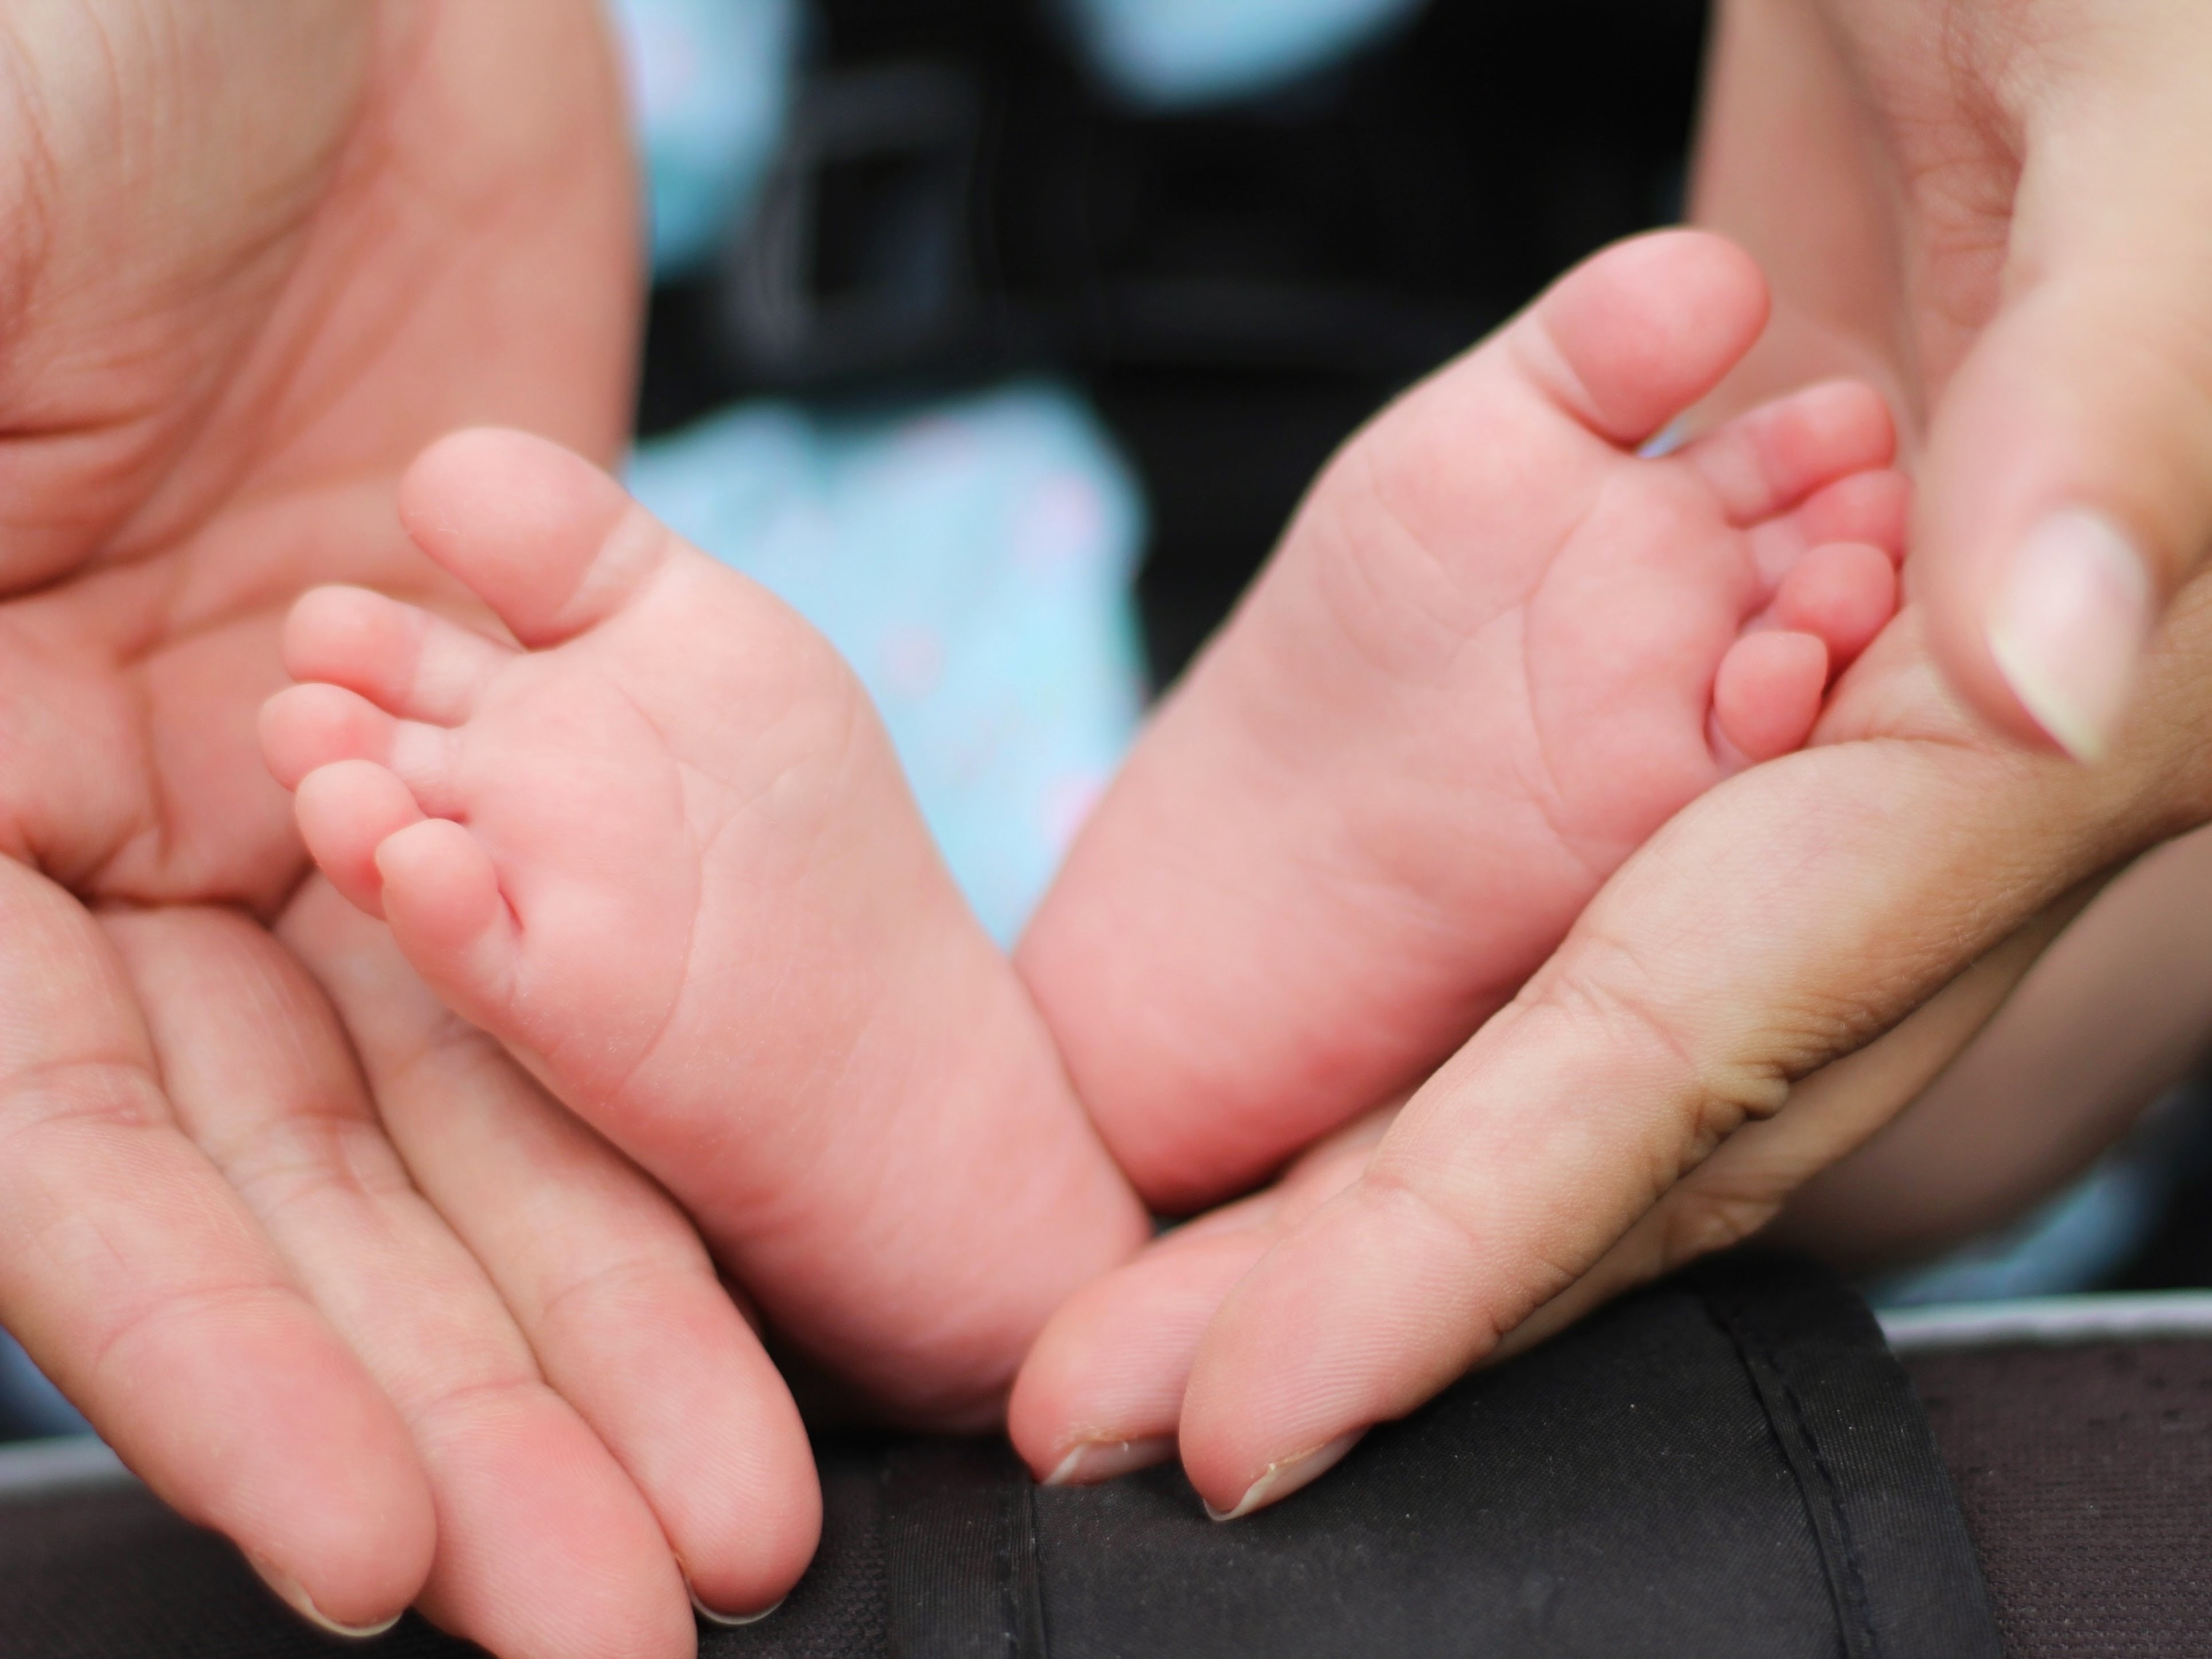
Permitir que los derechos de la niñez prevalezcan sobre otros intereses, sobre todo si entran en conflicto con aquellos.
Indica que las sociedades y gobiernos deben de realizar el máximo esfuerzo posible para garantizar un desarrollo integral y una vida digna
Interés superior de niñas y niños

